Slide 1


Slide 2
Proces
Literatuurstudie
Methodiek
Leefomgeving en achtergrond hebben invloed op de kansen die een jongere heeft

Slide 3
Resultaten Interviews
Gelijke kansen
Rol van ouders
  Stimulerend en motiverend
  Ondersteunend
  Voorbeeldfunctie
Vervangende rol
De toegang tot een persoon die deze rol op zich neemt, lijkt dan ook de sleutel te zijn tot gelijke(re) kansen in het onderwijs.

Slide 4
Conclusie en Advies
Bestaande onderzoeken
Interviews met jongeren
Gesprekken met experts
Het ondersteunen van ouders in de rol die ze voor hun kinderen kunnen spelen.
Aandacht voor alternatieve ouderfiguren, de schaduwouders en de rol die zij kunnen spelen in het aanvullen van incomplete ouderbetrokkenheid.

Slide 5

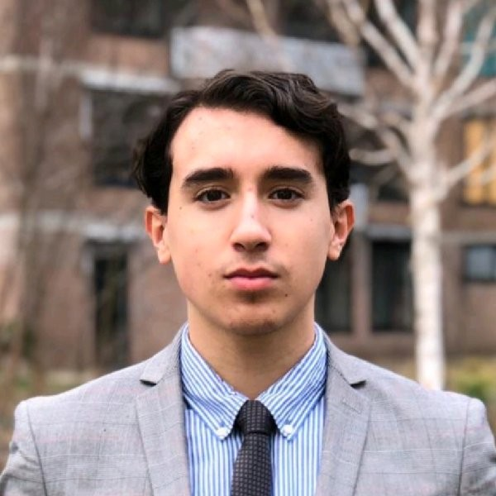
Ervaring Jongeren
Chaimae Fadis
Ibrahim Acharki

Slide 6

Kansengelijkheid in het onderwijs
=
ouderbetrokkenheid + keuzevrijheid - de nadruk op cijfers
Benieuwd naar ons advies? Scan de QR-code!

